Slide 1
SISTEMA DE GERENCIAMENTO E TUTORIA DE MATEMÁTICA FINANCEIRA

Slide 2
EQUIPE 2
Nome: Gustavo Passos Tascheri || Matrícula: 1220108204
Nome: Susanna Marapodi dos Passos || Matrícula: 1220108872
Nome: Daniel do Valle Ribeiro Santos || Matrícula: 1220102081
Nome: Daniel Rezende Marçal || Matrícula: 1220105970
Nome: Guilherme Suares de Freitas || Matrícula: 1220107251
Nome: Mauricio de Moraes Coutinho|| Matrícula: 1220108478
Nome: Sabrina Alves Brito || Matrícula: 1220105863
Nome: Vitor Ramon Lemos de Oliveira || Matrícula: 1220103381

Slide 3
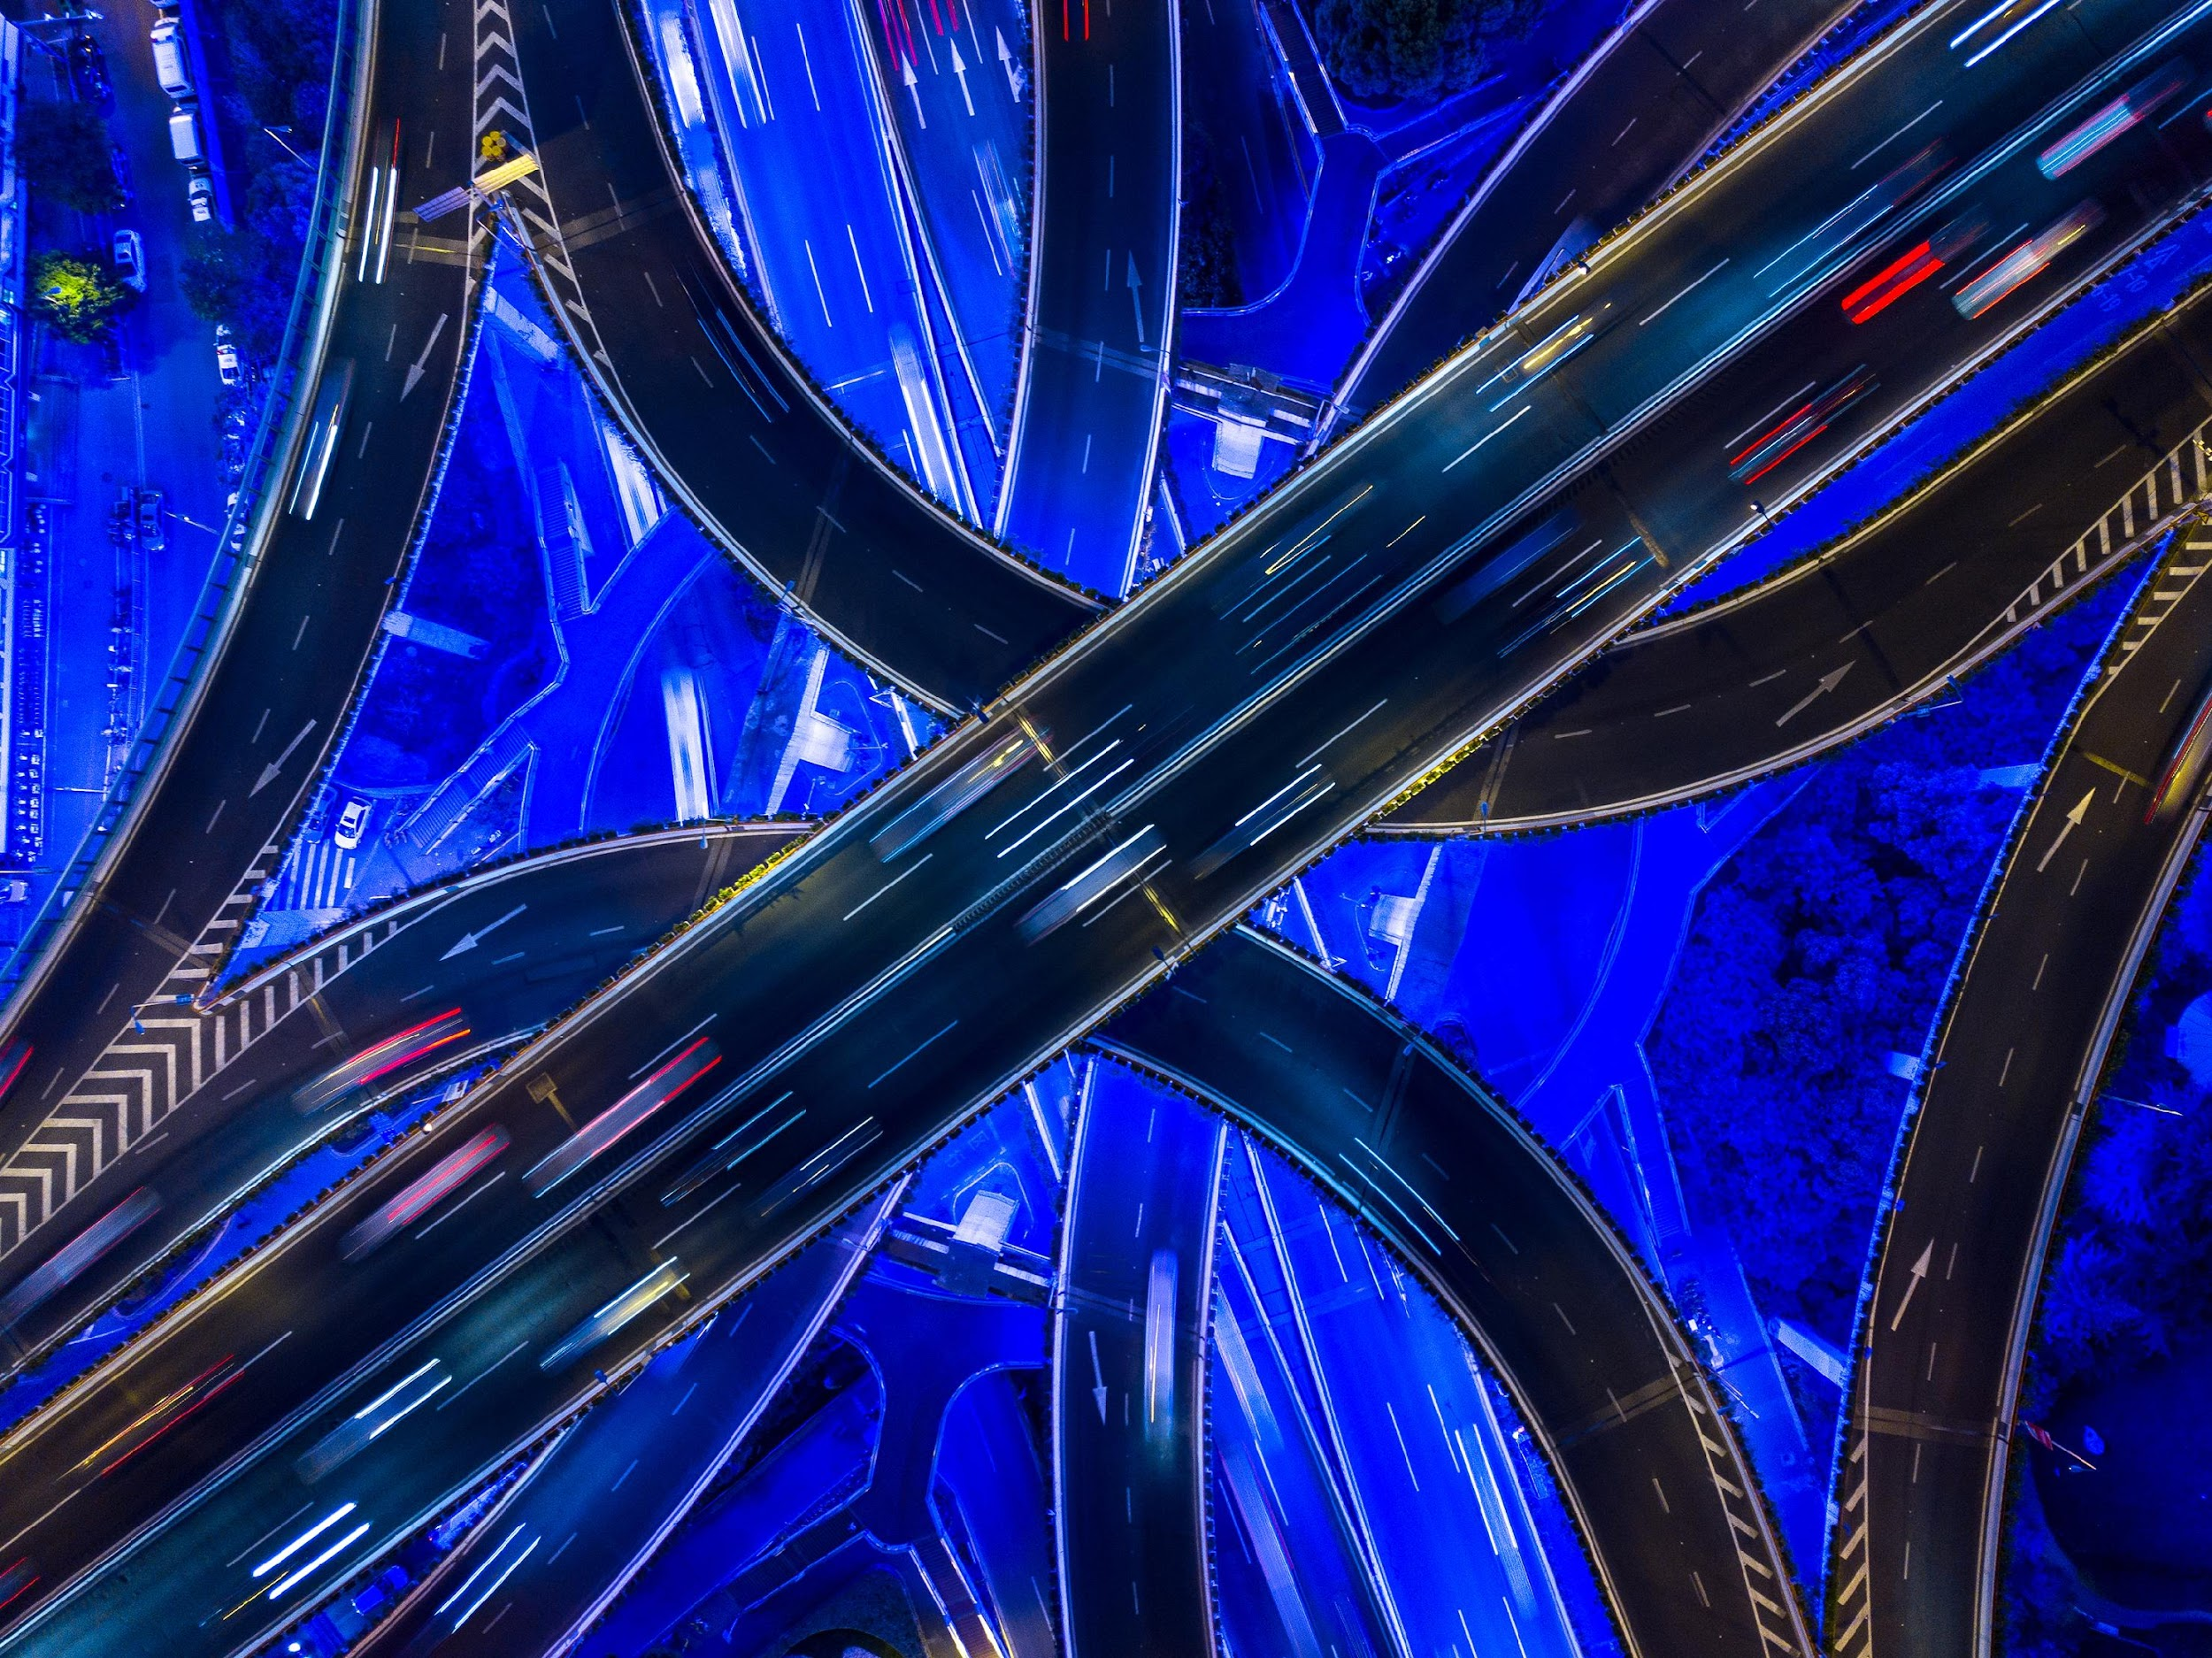
MAPA MENTAL

Slide 4
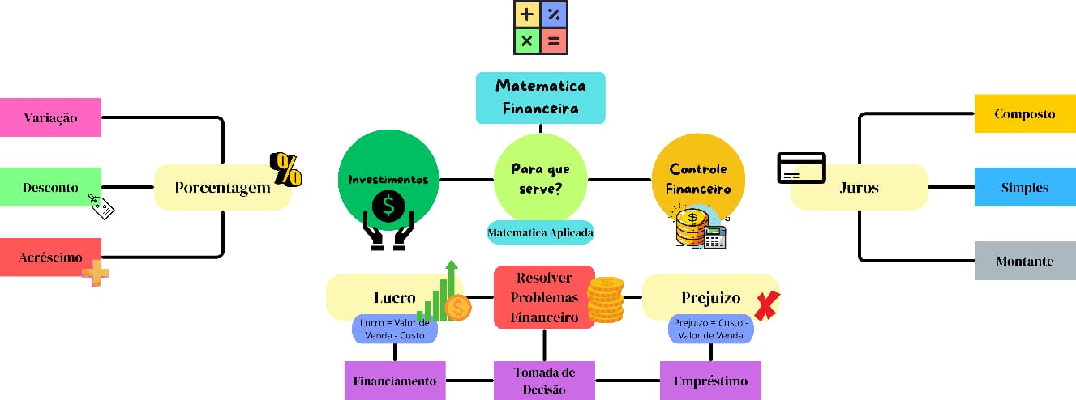
MAPA MENTAL

Slide 5

REQUISITOS ​

Slide 6
REQUISITOS FUNCIONAIS
RF001 - Controle Financeiro -> 10 pts
Relatórios Financeiros
RF002 - Investimentos -> 8.5 pts
Simulação de Investimentos
RF003 - Resolução de Problemas Financeiros -> 8 pts
Diagnósticos Financeiros
RF004 - Cálculos de Juros -> 7 pts
Simples e Compostos
RF005 - Cálculos de Lucros e Prejuízos -> 7 pts
Rentabilidade
RF005 - Cálculos de Porcentagem -> 8 pts
Cálculos (Desconto, Acréscimo e Variação)
RF007 - Empréstimos -> 6 pts
Calculo de Parcelas, quando efetuar Empréstimos ->
RF008 - Valor Presente Líquido (VPL) -> 7 pts
RF009 - Cálculo de Montante -> 8 pts
RF010 - Taxa Interna de Retorno (TIR) -> 6 pts

Slide 7
REQUISITOS NÃO FUNCIONAIS
RNF001 - Desempenho -> 4 pts
Tempo de Resposta Rápido
Cálculos financeiros complexos / juros e análise
RNF002 - Precisão -> 10 pts
Cálculos Financeiros Exatos (Precisão + Confiança)
RNF003 - Usabilidade -> 6 pts
Interface Intuitiva
Interface fácil de usar e de livre acesso, (descreve o resumo da fórmula para melhor entendimento do cliente)
RNF004 - Segurança -> 9 pts
Sistema robusto contra ameaças invasivas e perigosas ao próprio sistema
RNF005 - Confiabilidade -> 7 pts
Disponibilidade de alto acesso Sistema de recuperação de erros
RNF006 - Arquitetura -> 9 pts
Código bem estruturado, organizado em classes, funções e devidos grupos

Slide 8
INTERFACES

Slide 9
INTERFACES
https://www.figma.com/design/toNRRw4y5cZ4mpsFYQsFzm/Sistema-de-financias?node-id=26-2&t=N2SVIJcqTWxdeiBd-0

Slide 10
OBRIGADO

